Slide 1
Дигитална библиотека
2023г.
Теодора Матейна 11Е клас, Национална финансово – стопанска гимназия
Библиотека: София 1038, ул. "П. Волов" 2, ниска сграда, партер, работно време с читатели: понеделник - петък, 9.00 - 17.30 ч. тел.: (02) 9857 633, (02) 9857 185 (читалня) е-mail: Biblioteka@nsi.bg

Slide 2
Въведение в дигиталната библиотека на НСИ
Дигиталната библиотека на Националния статистически институт (НСИ) е онлайн ресурс, който събира различни видове статистически данни и информация за България. Тя е създадена с цел да предостави научната общност, бизнеса, образователните институции и други заинтересовани потребители лесен и бърз достъп до статистическите данни, изследвания и публикации на НСИ.
В дигиталната библиотека на НСИ можете да намерите широк спектър от данни и информация, свързани с икономиката, заетостта, социалните аспекти на живота, здравеопазването, образованието и много други теми. Тази информация може да бъде полезна за множество цели, включително за научни изследвания, проучвания на пазара, стратегическо планиране и решаване на социални проблеми.
Дигиталната библиотека на НСИ предоставя на потребителите си различни инструменти и функционалности, които да им помогнат да намерят нужната информация и да я използват по ефективен начин. Тези инструменти включват търсачки на данни, възможности за изтегляне на статистически таблица и графики, както и научни публикации на НСИ.
Освен това, дигиталната библиотека на НСИ предоставя и интерактивни статистически инструменти, като например портали за данни, карти, интерактивни графики и други. Тези инструменти позволяват на потребителите да изследват данните по свои собствени начини и да изготвят собствени анализи.
Накрая, е важно да отбележим, че дигиталната библиотека на НСИ е отворен ресурс, който всеки може да използва безплатно. Това прави тази библиотека ценен инструмент за научната общност, бизнеса и обществеността като цяло.

Slide 4
Ключови функционалности на дигиталната библиотека на НСИ
Дигиталната библиотека на НСИ предлага редица ключови функционалности, които я правят ценен ресурс за потребителите. Някои от тези функционалности включват:
Търсене на данни - Потребителите могат да използват търсачки на данни, за да намерят конкретни статистически данни и информация за България. Тези търсачки могат да бъдат настроени, за да търсят в определени категории или типове данни.
Изтегляне на данни - Потребителите могат да изтеглят статистически данни и информация във формати като Excel, CSV или XML. Това прави възможно бързото и лесно използване на тези данни за анализ или други цели.
Интерактивни инструменти - Дигиталната библиотека на НСИ предлага различни интерактивни инструменти за визуализиране и анализ на данни, като например карти, графики и портали за данни. Тези инструменти могат да помогнат на потребителите да разберат данните по-добре и да ги използват за свои нужди.
Научни публикации - В дигиталната библиотека на НСИ се съхраняват множество научни публикации, които предлагат анализи и изследвания в различни области на статистиката. Тези публикации могат да бъдат от полза за научната общност и други заинтересовани потребители.
Архивиране на данни - НСИ съхранява и архивира статистически данни и информация за България в продължение на много години. Това прави възможно следенето на тенденциите и промените в различни области на живота в България, както и анализирането на тези данни за различни цели.
Тези и други функционалности правят дигиталната библиотека на НСИ ценен ресурс за потребителите, които търсят статистически данни и информация за България.
2

Slide 5
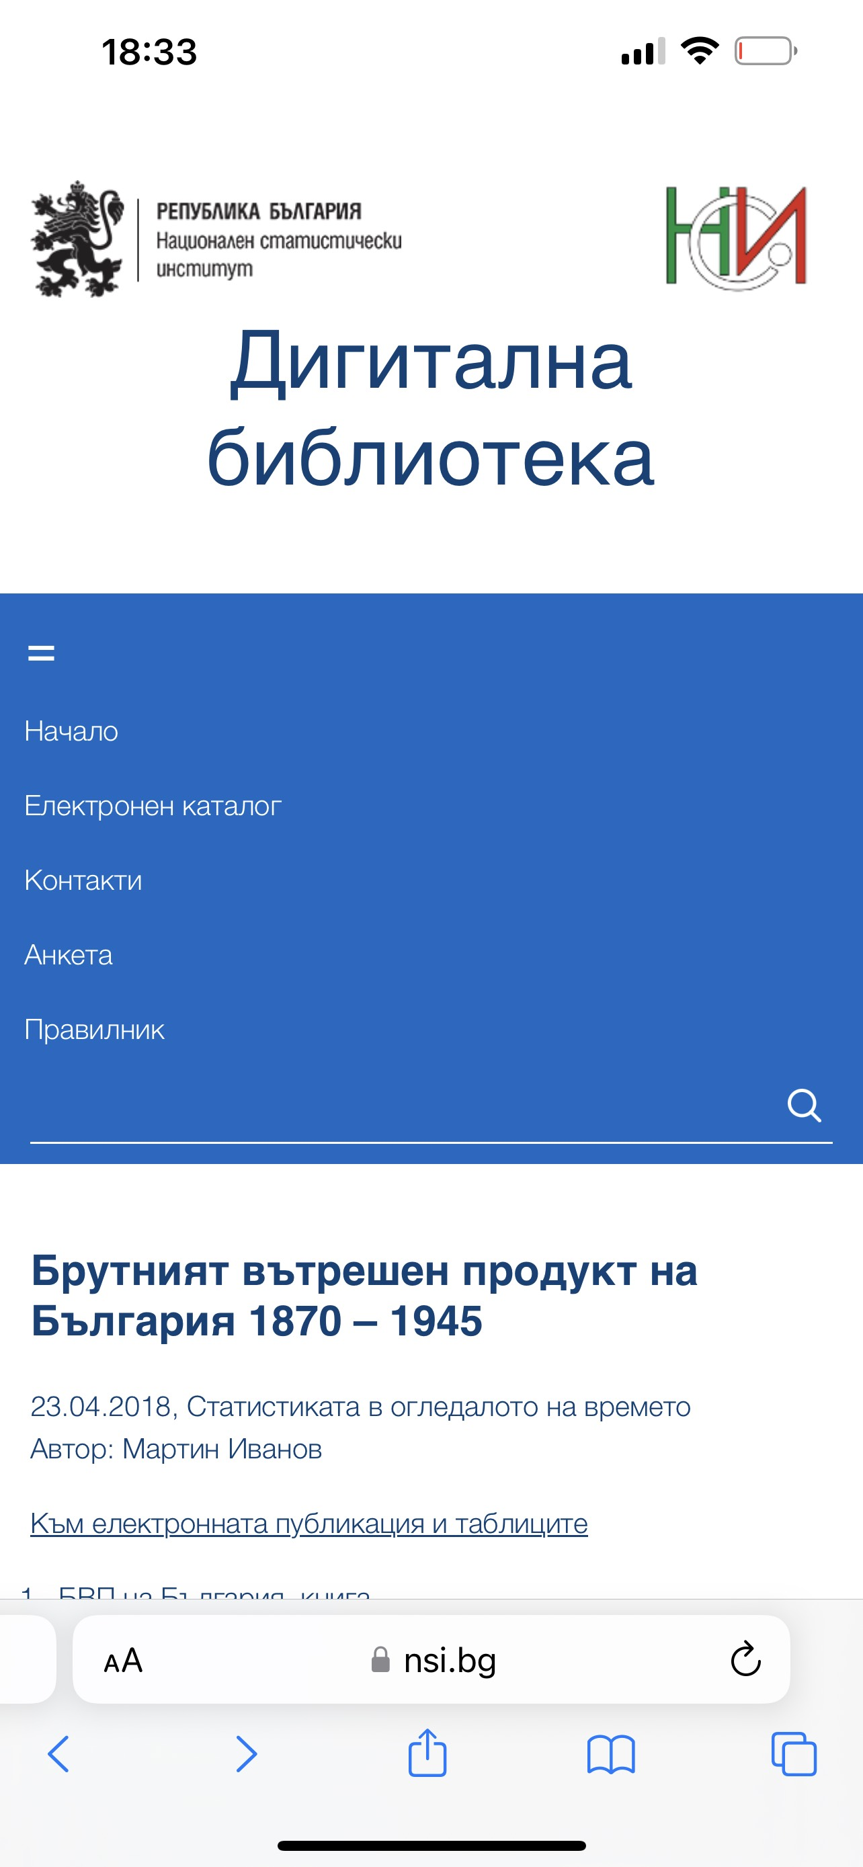

Slide 6
Примери за различни видове статистически данни, които магат да бъдат намерени в дигиталната библиотека
Дигиталната библиотека на НСИ предлага достъп до разнообразни статистически данни, които могат да бъдат полезни за научни изследвания, бизнес анализи, планиране и вземане на решения в различни сфери на обществото. Ето някои примери за различни видове статистически данни, които може да се намерят в библиотеката на НСИ:
Данни за населението и демографските процеси - например брой население, разпределение по възрастови групи, пол, етническа принадлежност, образование, заетост и безработица и др.
Икономически данни - например данни за БВП, инфлация, производство и потребление на стоки и услуги, търговия, инвестиции, транспорт и др.
Социално-икономически данни - например данни за здравеопазване, образование, култура, наука и технологии, жилищен фонд, енергийна политика, околна среда и др.
Селскостопански данни - например данни за производство и износ на зърнени култури, зеленчуци, животни, горива, вода и др.
Туристически данни - например данни за посещаемостта на туристи, настаняване, разходи, маршрути, транспорт и др.
Данни за образованието - например данни за брой училища, ученици и студенти, разпределение по образователни степени и др.
Данни за здравеопазването - например данни за болници, лекари, здравен персонал, лечение на различни заболявания и др.
.

Slide 7
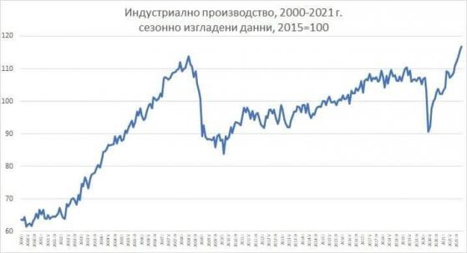
Икономически данни

Slide 8
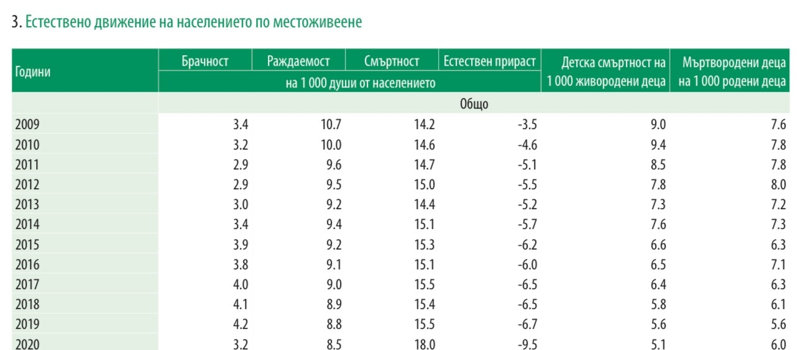
Данни за здравеопазването

Slide 9
Интерактивни статистически инстументи, предоставен и от дигитлната библиотека на НСИ
Дигиталната библиотека на НСИ предлага няколко интерактивни статистически инструмента, които могат да бъдат полезни за анализ на данни и визуализация на статистически информация. Ето някои от тези инструменти:
StatBank - това е база данни, която съдържа подробни статистически данни за различни аспекти на икономиката и обществото в България. Потребителите могат да извличат и сравняват данни от различни години, сектори и теми, както и да генерират таблични и графични представяния.
Справка за цените на жилищата - това е интерактивен инструмент, който позволява на потребителите да търсят информация за цените на жилищата в България по географска област, град или квартал. Потребителите могат да избират между различни типове жилища (апартаменти, къщи, гарсониери) и да сравняват цените спрямо годината на построяване и други фактори.
Инфраструктурна карта на България - това е интерактивна карта, която представя данни за инфраструктурата в България, като пътища, железници, летища, пристанища и др. Потребителите могат да търсят по конкретни обекти или да избират различни слоеве на карта, за да получат повече информация.
Тематични карти - това са карти, които представят статистически данни в географски контекст. Тези карти могат да бъдат интерактивни и да показват различни аспекти на жизненият стил, икономиката, образованието, здравеопазването и други теми в България.
Справка за бизнес класификация - това е интерактивен инструмент, който помага на потребителите да търсят информация за бизнес класификацията на фирми в България.

Slide 10
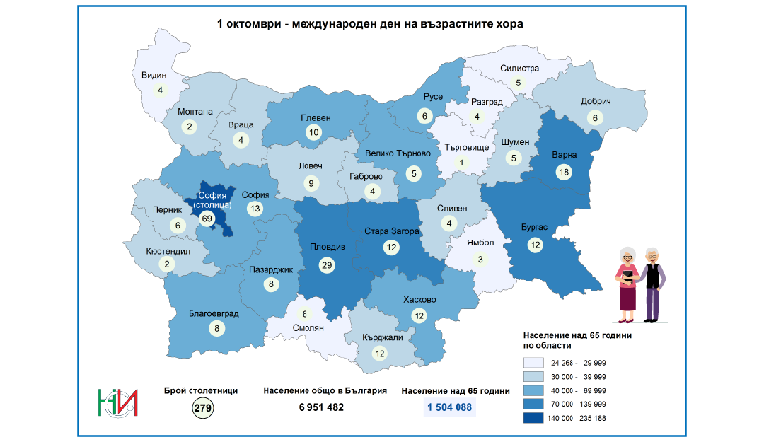
Инфраструктурна карта на България

Slide 11
Примери за използване на данните от дигиталната библиотека на НСИ
Ето няколко примера за използване на данните от дигиталната библиотека на НСИ:
Изследвания на пазара: Можете да използвате данните от дигиталната библиотека, за да направите проучвания на пазара и да проучите конкретни трендове в отрасъта или на определени демографски групи.
Академични изследвания: Академиците и студентите могат да използват данните от библиотеката за изследвания в областта на икономиката, демографията, статистиката и други науки.
Доклади и статистически анализи: Можете да използвате данните от библиотеката, за да създадете доклади и статистически анализи, които да помогнат при вземането на решения относно различни бизнес и икономически въпроси.
Графични представяния: Можете да използвате данните от библиотеката, за да създадете графични представяния на статистическите данни, които да улеснят разбирането на информацията от големи данни.
Изработване на бизнес стратегии: Данните от библиотеката могат да бъдат използвани за разработване на бизнес стратегии и определяне на тенденции в различни сектори на икономиката.
Това са само няколко примера за това как данните от дигиталната библиотека на НСИ могат да бъдат използвани. Всъщност възможностите са безброй и зависят от нуждите и целите на конкретния потребител.

Slide 12
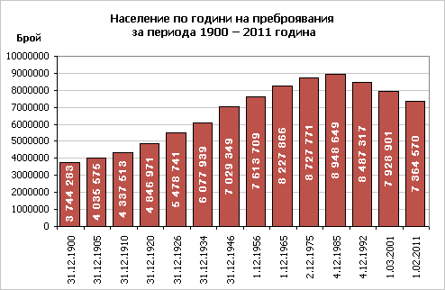
Графични представяния

Slide 13
Благодаря за вниманието!
Национален статистически институт ул. "П. Волов" № 2 София 1038, България Контактен център: *2021, (02) 9857 111 E-mail: Info@nsi.bg
Библиотека: София 1038, ул. "П. Волов" 2, ниска сграда, партер, работно време с читатели: понеделник - петък, 9.00 - 17.30 ч. тел.: (02) 9857 633, (02) 9857 185 (читалня) е-mail: Biblioteka@nsi.bg

